Slide 1

PROJET 7
SOUTENANCE « implementez un modele de credit scoring»
Formation DS : 11 mars 2021 – 11 janvier 2022
Laurent Boin

Slide 2
1. Rappel de la problématique du projet P7 | 3
2. Présentation du jeu de données | 4
3. Features engineering | 6
4. jeu de données déséquilibré – technique de rééquilibrage | 10
5. Modélisation – différentes méthodes testées | 12
6. Résultats de la modélisation – optimisation hyperparamètres | 18
7. Métriques utilisées – fonctions coût comparées | 19
8. Interprétabilite – importance des features | 24
9. Présentation du tableau de bord métier
10. Conclusion | 25
11. Annexes
Notes:
Voici le sommaire de cette présentation qui respecte le plan de présentation proposé en brief de projet.
Cette présentation est articulée en 3 grandes étapes :
La préparation des données : nettoyage, exploration des données, features engineering
La modélisation à travers des simulations de plusieurs algorithmes ainsi que les perspectives d’optimisation du modèle sélectionné
La mise en place et le déploiement d’un tableau de bord à l’attention des chargés de la relation client
La méthodologie pour traiter ce projet est inspirée de la méthode CRISP-DM (Cross Industry Standard Process for Data Mining) qui comporte 6 grandes phases :
Comprendre l’entreprise
Comprendre les données
Préparer les données
Modéliser
Évaluer la modélisation
Déployer le modèle

Slide 3
Mise en œuvre d’un outil de «credit scoring» au sein d’une société financière «Prêt à dépenser» qui propose des crédits à la consommation pour des personnes ayant peu ou pas d’historique de prêt.
L’objectif de ce projet est de :
Construire un modèle de scoring qui donnera une prédiction sur la probabilité de non solvabilité d’un client
Construire un tableau de bord (dashboard) interactif à destination des gestionnaires de la relation client avec interprétation des prédictions faites par le modèle sélectionné pour permettre d’améliorer la connaissance client des chargés de relation client
Contraintes pour le dashboard
Permettre la visualisation du score et de l’interprétation de ce score pour chaque client de façon intelligible
Permettre de visualiser des informations descriptitves relatives à un client (via un système de filtre)
Permettre de comparer les informations descriptives relatives à un client à l’ensemble des clients (ou groupe de clients)
Notes:
Il existe différentes méthodes de modélisation pour le crédit scoring qui se sont développées au fil des années.
Elles peuvent être paramétriques ou non, basées sur l’apprentissage automatique ou des algorithmes supervisés ou non.
Parmi ces techniques de modélisation, le modèle de fiche d’évaluation de risque crédit sort du lot

Slide 4
Application_train.csv
Application_test.csv
307 511 x 122
Table principale avec target
Données de crédit sur les demandeurs de crédit
48 744 x 121
Table principale sans target
SK_ID_CURR
SK_ID_CURR
SK_ID_CURR
Bureau.csv
Previous_application.csv
1 716 428 x 17
Données de crédits précédents d’autres institutions signalés au bureau de crédit
1 670 214 x 37
Toutes les demandes de crédit immobilier des clients ayant un crédit dans notre échantillon
SK_ID_CURR
SK_ID_PREV
SK_ID_BUREAU
SK_ID_PREV
Bureau_balance.csv
POS_CASH_balance.csv
Instalments_payments.csv
Credit_card_balance.csv
27 299 925 x 3
Solde mensuel des crédits précédents dans bureau de crédit
10 001 358 x 8
Solde mensuel instantané des précédents POS et prêts en espèces avec Home Credit
13 605 401 x 8
Historique de remboursement des crédits précédemment décaissés en Crédit Logement
3 840 312 x 23
Solde mensuel des cartes de crédit précédentes que le demandeur a avec Home Credit
7 fichiers texte avec de gros volumes qui constituent un modèle de données normalisé
Notes:
Le modèle de données est constitué de 7 tables dont les 2 principales (Application_train et Application_test) représentent les données de 356 255 clients de l’organisme financier « Prêt à dépenser » qui octroie des prêts à la consommation.

Slide 5
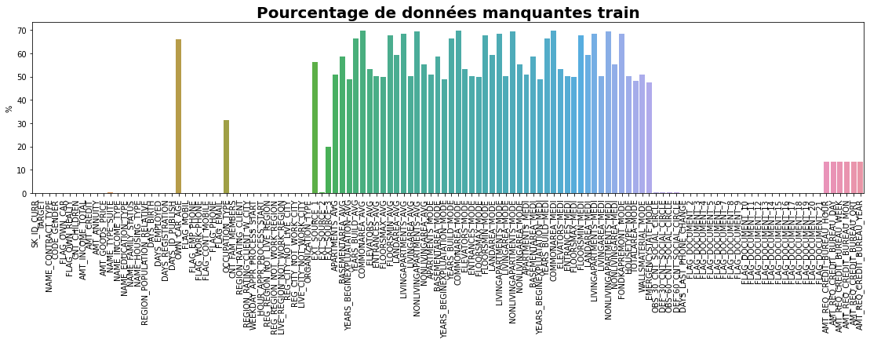
Des données manquantes (> 50%) sur la moitié des variables
Notes:
Beaucoup de manquants sur certaines variables de la table d’entrainement

Slide 6
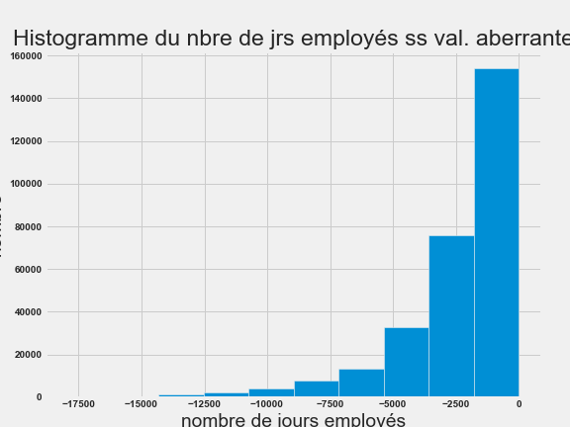
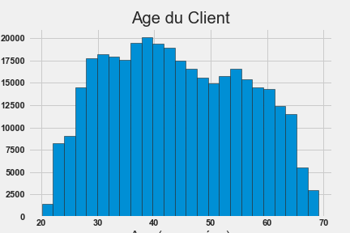
Quelques caractéristiques sur les données des clients
Notes:
Beaucoup de manquants sur certaines variables de la table d’entrainement

Slide 7
Suppression des colonnes avec trop de valeurs manquantes (>90%)
Feature engineering manuel
Création de 7 nouveaux indicateurs
Feature engineering automatique
À l’aide du package featureTools
(compte tenu du modèle de données)
Encodage des variables catégorielles
Traitement variables chrono.
Traitement autres variables > bimodalités
Traitement autres variables > multi-modalités
n° | Nouveau ratio
1 | Temps travaillé / âge
2 | Crédit / revenu
3 | Revenu / annuité crédit
4 | Revenu / annuité par âge
5 | Crédit / annuité
6 | Crédit / annuité par âge
7 | Revenu par membre famille

Slide 8
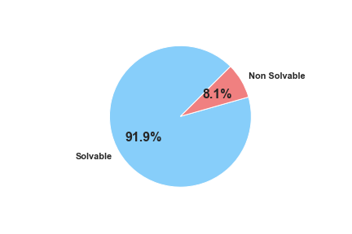
Pour corriger cela
Accroitre la part des clients non solvables ≈ 20%
SMOTE
Synthetic Minority Oversampling Technique
92% des demandeurs de prêts sont solvables ⬄ sur-représentation de cette modalité

Slide 9


 | Modèle testé | Fonction python | Librairie
1- | Classificateur DUMMY | DummyClassifier() | scikit-learn
2- | Régression logistique | LogisticRegression() | scikit-learn
3- | Forêt aléatoire | RandomForestClassifier() | scikit-learn
4- | Multi-Layer Perceptron | MLPClassifier() | scikit-learn
5- |  | XGBClassifier() | xgboost
6- |  | LGBMClassifier() | lightgbm

Slide 10

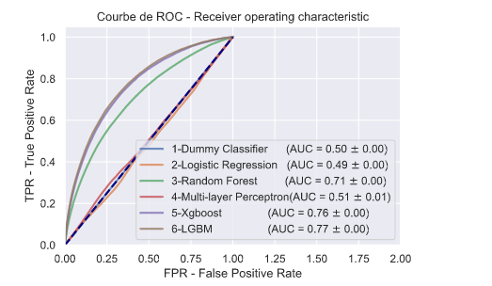
Best_parameters | valeur
colsample_by_tree | 0,9
learning_rate | 0,083609
max_depth | 28
n_estimators | 1200
num_leaves | 16
reg_lambda | 0,3
solvability_threshold | 0,3
subsample | 0,4
reg_alpha | 0,9
Confirmation de la meilleure performance du modèle LGBM (AUC = 77%)

Slide 11
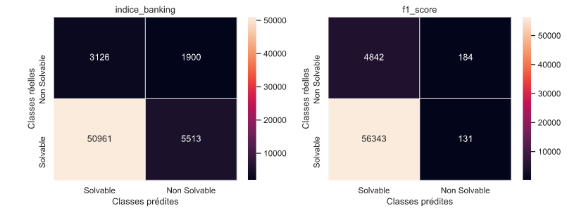
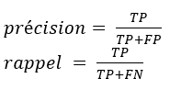
Les matrices de confusion calculées avec 2 métriques (métier «Indice_banking» et technique «f1_score») montrent que :
Faux négatifs (FN) ⬄ moins important dans « indice_banking » (moins de prêts accordés à tort)
Un « rappel » (taux de prêts refusés correctement prévus) supérieur pour « indice_banking »

Slide 12
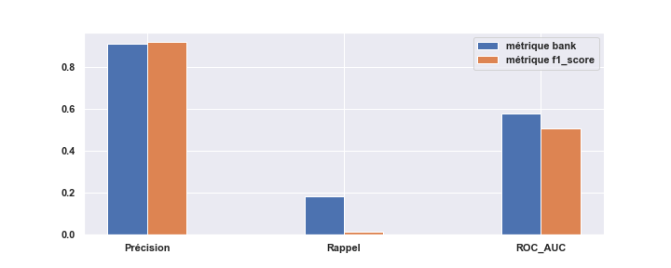
Confirmation de la métrique retenue : indice_banking

Slide 13
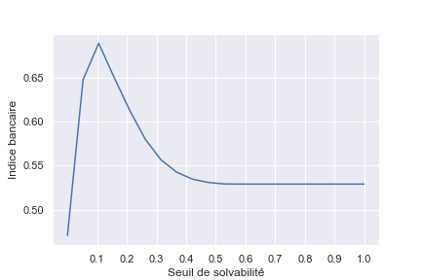
Indice_banking optimal (≈ 70%)
pour un
seuil de solvabilité de 10%

Slide 14
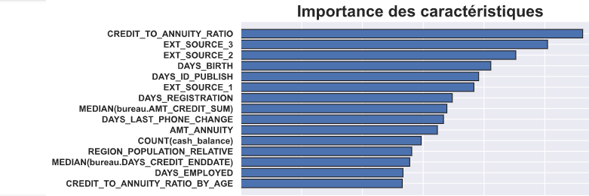

Slide 15
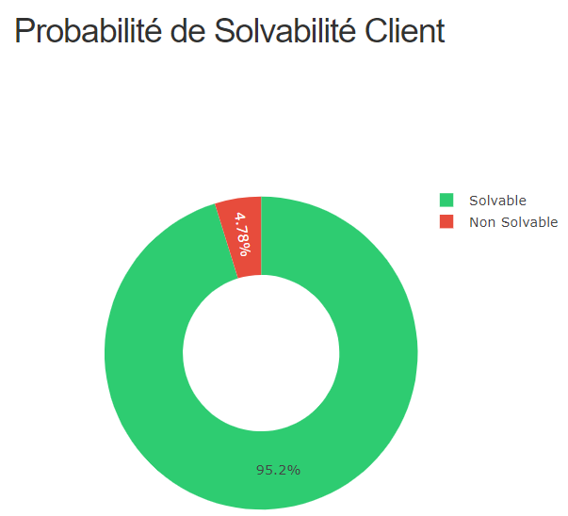
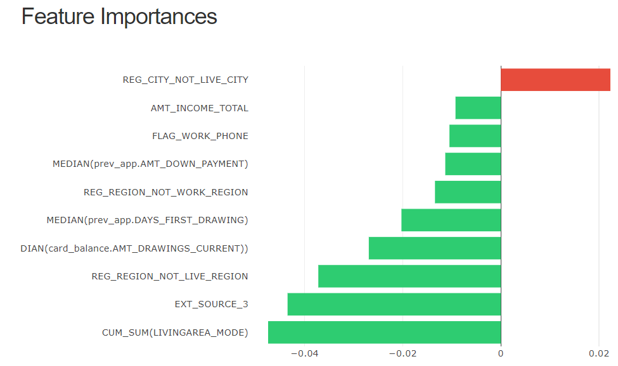
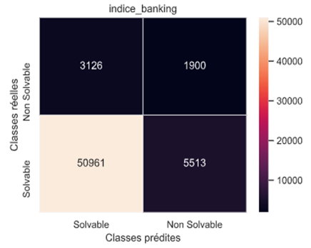
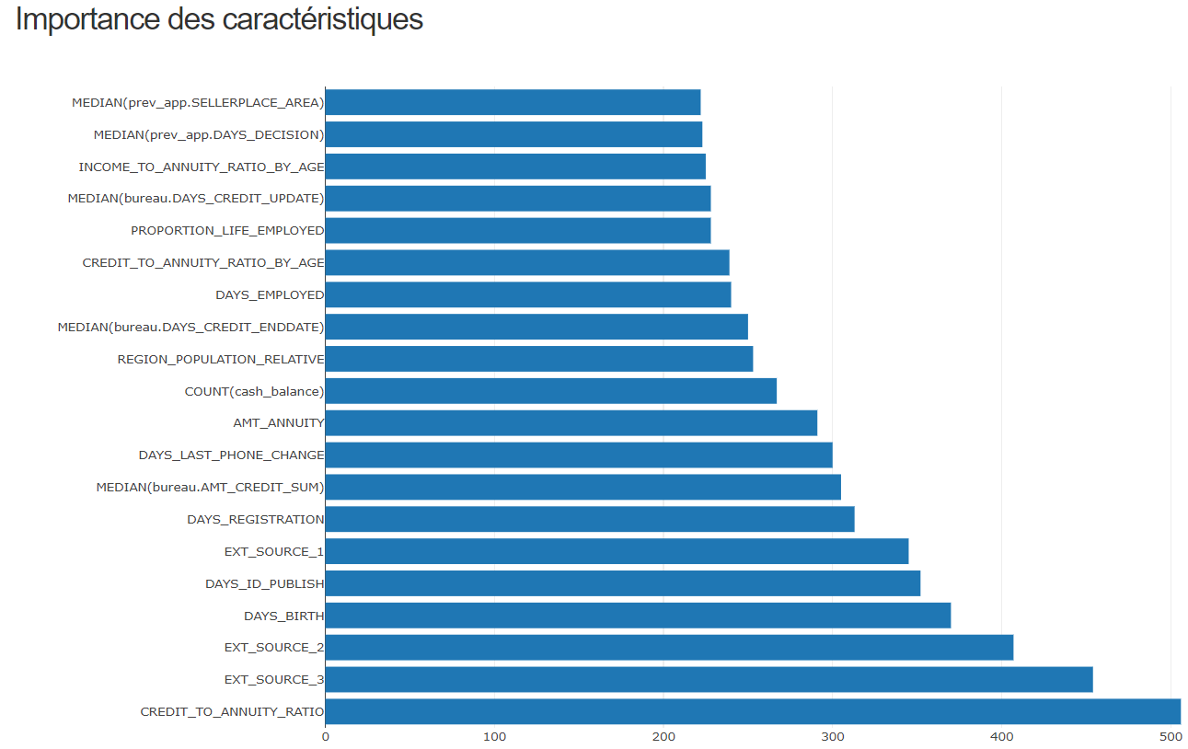
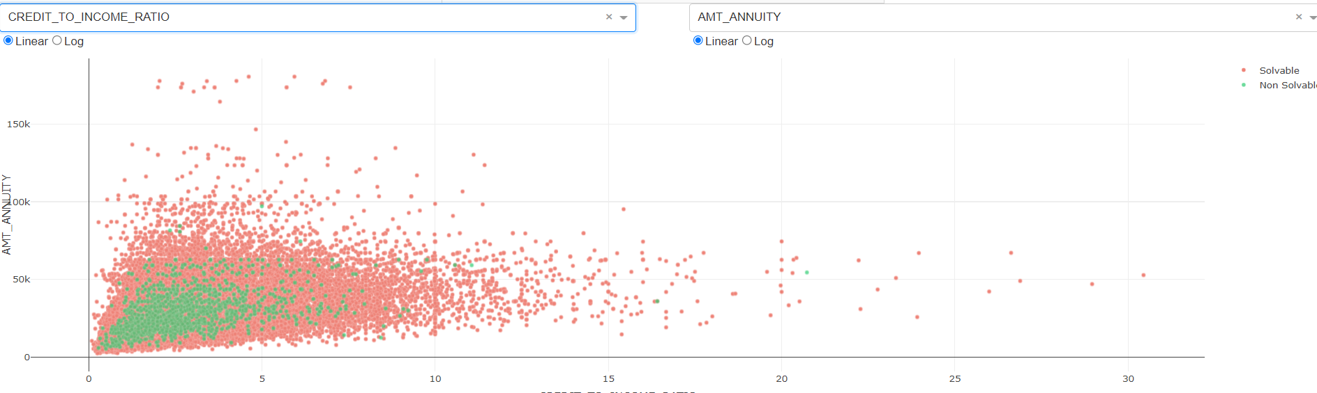
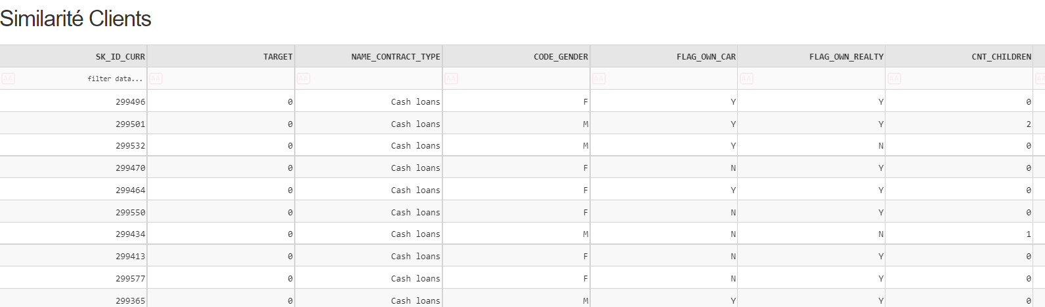

3 modules accessibles instantanément pour une prise de décision rapide justifiée par des critères objectifs
module solvabilité pour un client
module performance modèle
exploration de données
Local Interpretable Model-Agnostic Explanations

Slide 16
Problème de temps d’exécution pour la modélisation (> 6 heures)
Rééquilibrage de la modalité non solvable (20% optimal ?)
Choix du système de pondération des indicateurs de la matrice de confusion
Pénalité des Faux négatifs ?
Notes:
La préoccupation immédiate suite à ces opérations de filtrages consiste à vérifier que la réduction du nombre d’individus n’a pas altéré le profil des individus.
On constate que sur 2 critères qualitatifs reconnus (NutriScore et NOVA group) le profil n’est pas fondamentalement modifié (distribution et valeur moyenne d'énergie par grade de nutriscore).

Slide 17
Nom du fichier | Description des données
application_{train|test}.csv | Il s'agit de la table principale, divisée en deux fichiers pour Train (avec TARGET) et Test (sans TARGET). 1 ligne représente 1 prêt
bureau.csv | Tous les crédits antérieurs des clients fournis par d'autres institutions financières qui ont été signalés au bureau de crédit (pour les clients qui ont un prêt dans notre échantillon). Pour chaque prêt de notre échantillon, il y a autant de lignes que le nbre de crédits que le client avait dans le bureau de crédit avant la date de la dde.
bureau_balance.csv | Soldes mensuels des crédits précédents dans Credit Bureau. Ce tableau a une ligne pour chaque mois d'historique de chaque crédit précédent signalé au bureau de crédit - c'est-à-dire que le tableau a (#prêts dans l'échantillon * # de crédits précédents relatifs * # de mois où nous avons un historique observable pour les crédits précédents) lignes .
POS_CASH_balance.csv | Instantanés du solde mensuel des précédents POS (points de vente) et des prêts en espèces que le demandeur avait avec Home Credit. Ce tableau a une ligne pour chaque mois d'historique de chaque crédit précédent dans Home Credit (crédit à la consommation et prêts de trésorerie) lié aux prêts de notre échantillon - c'est-à-dire que le tableau a (#prêts dans l'échantillon * # de crédits précédents relatifs * # de mois dans laquelle nous avons un historique observable pour les crédits précédents) lignes.
credit_card_balance.csv | Instantanés du solde mensuel des cartes de crédit précédentes que le demandeur a avec Home Credit. Ce tableau a une ligne pour chaque mois d'historique de chaque crédit précédent dans Home Credit (crédit à la consommation et prêts de trésorerie) lié aux prêts de notre échantillon - c'est-à-dire que le tableau a (#prêts dans l'échantillon * # de cartes de crédit précédentes relatives * # de mois où nous avons un historique observable pour les lignes de carte de crédit précédentes) lignes.
application_précédente.csv | Toutes les demandes précédentes de crédit immobilier des clients ayant des crédits dans notre échantillon. Il y a une ligne pour chaque demande précédente liée aux prêts dans notre échantillon de données.
versements_paiements.csv | Historique de remboursement des crédits précédemment décaissés en Crédit Logement relatifs aux crédits de notre échantillon. Il y a a) une ligne pour chaque paiement effectué plus b) une ligne pour chaque paiement manqué. Une ligne équivaut à un versement d'une échéance OU une échéance correspondant à un versement d'un précédent crédit Home Credit lié aux crédits de notre échantillon.
Notes:
La préoccupation immédiate suite à ces opérations de filtrages consiste à vérifier que la réduction du nombre d’individus n’a pas altéré le profil des individus.
On constate que sur 2 critères qualitatifs reconnus (NutriScore et NOVA group) le profil n’est pas fondamentalement modifié (distribution et valeur moyenne d'énergie par grade de nutriscore).

Slide 18

Classificateur DUMMY
DummyClassifier fait des prédictions qui ignorent les caractéristiques d'entrée.
Ce classificateur sert de base de référence simple pour comparer avec d'autres classificateurs plus complexes.
Le comportement spécifique de la ligne de base est sélectionné avec le strategy paramètre.
Principal paramètre ⬄ stratégie à utiliser pour générer les prédictions
most_frequent | Predict renvoie toujours l’étiquette de classe la plus fréquente dans l’argument « y » observé passé à fit. predict_proba renvoie le vecteur codé en 1 point
Prior (default) | Idem pour Predict. predict_proba renvoie la distribution de classe empirique de « y »
Stratified | predict_proba échantillone au hasard des vecteurs à un seul point à partir d’une distrib. Multinomiale paramétrée par les probas a priori de classe empiruque
Uniform | Génère des prédictions unifirmément au hasard à partir de la liste des classes uniques observées dans « y » ⬄ chaque classe a une probabilité égale
Constant | Prédit toujours une étiquette constante fournie par l’utilisateur.
Notes:
La préoccupation immédiate suite à ces opérations de filtrages consiste à vérifier que la réduction du nombre d’individus n’a pas altéré le profil des individus.
On constate que sur 2 critères qualitatifs reconnus (NutriScore et NOVA group) le profil n’est pas fondamentalement modifié (distribution et valeur moyenne d'énergie par grade de nutriscore).

Slide 19
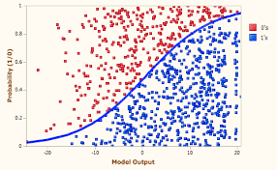
Logistic Regression
Algorithme de classification par apprentissage automatique qui est utilisé pour prédire la probabilité d'une variable dépendante catégorique. Dans la régression logistique, la variable dépendante est une variable binaire qui contient des données codées 1 (oui, succès, etc.) ou 0 (non, échec, etc.).
Principaux paramètres
penalty | Norme de pénalité, default = l2
dual | Formulation primaire ou double, default = False
Tol | Tolérance, default = 10⁻⁴
fit_intercept | Par défaut = True
random_state | Pour mélanger les données, défaut = none
Class_weight | Poids associés aux classes
Notes:
La préoccupation immédiate suite à ces opérations de filtrages consiste à vérifier que la réduction du nombre d’individus n’a pas altéré le profil des individus.
On constate que sur 2 critères qualitatifs reconnus (NutriScore et NOVA group) le profil n’est pas fondamentalement modifié (distribution et valeur moyenne d'énergie par grade de nutriscore).

Slide 20
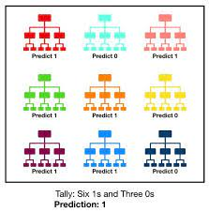
Forêt aléatoire
Algorithme de classification par apprentissage automatique qui est utilisé pour prédire la probabilité d'une variable dépendante catégorique. Dans la régression logistique, la variable dépendante est une variable binaire qui contient des données codées 1 (oui, succès, etc.) ou 0 (non, échec, etc.).
Principaux paramètres
penalty | Norme de pénalité, default = l2
dual | Formulation primaire ou double, default = False
Tol | Tolérance, default = 10⁻⁴
fit_intercept | Par défaut = True
random_state | Pour mélanger les données, défaut = none
Class_weight | Poids associés aux classes
Notes:
La préoccupation immédiate suite à ces opérations de filtrages consiste à vérifier que la réduction du nombre d’individus n’a pas altéré le profil des individus.
On constate que sur 2 critères qualitatifs reconnus (NutriScore et NOVA group) le profil n’est pas fondamentalement modifié (distribution et valeur moyenne d'énergie par grade de nutriscore).

Slide 21
Multi-Layer Perceptron
Algorithme de réseau de neurones multi-couches
Principaux paramètres
hidden_layer_sizes | Nombre de neurones dans les couches cachées, default = 100
activation | Fonction d’activation de la couche cachée, default = RELU
Solver | Solveur pour optimisation des poids, default = ‘adam’
Alpha | Pénalité de type norme l2
batch_size | defaut = ‘auto’
Learning_rate | default = ‘constant’
Notes:
La préoccupation immédiate suite à ces opérations de filtrages consiste à vérifier que la réduction du nombre d’individus n’a pas altéré le profil des individus.
On constate que sur 2 critères qualitatifs reconnus (NutriScore et NOVA group) le profil n’est pas fondamentalement modifié (distribution et valeur moyenne d'énergie par grade de nutriscore).

Slide 22
XGBoostClassifier
Algorithme de ML très rapide, et très précis, challengé maintenant par LightGBM
Principaux paramètres
Notes:
La préoccupation immédiate suite à ces opérations de filtrages consiste à vérifier que la réduction du nombre d’individus n’a pas altéré le profil des individus.
On constate que sur 2 critères qualitatifs reconnus (NutriScore et NOVA group) le profil n’est pas fondamentalement modifié (distribution et valeur moyenne d'énergie par grade de nutriscore).

Slide 23
LightGBMClassifier
Algorithme rapide de descente de gradient avec de hautes performances basé sur décisions d’algorithmes d’arbres pour déterminer un rang, classifier ou tout autre tache de ML.
Principaux paramètres
colsample_by_tree | default = 1
learning_rate | default = 0,1
max_depth | default = -1
n_estimators | default = 100
num_leaves | default = 31
reg_lambda | default = 0
subsample | default = 1
reg_alpha | default = 0
Notes:
La préoccupation immédiate suite à ces opérations de filtrages consiste à vérifier que la réduction du nombre d’individus n’a pas altéré le profil des individus.
On constate que sur 2 critères qualitatifs reconnus (NutriScore et NOVA group) le profil n’est pas fondamentalement modifié (distribution et valeur moyenne d'énergie par grade de nutriscore).

